Slide 1
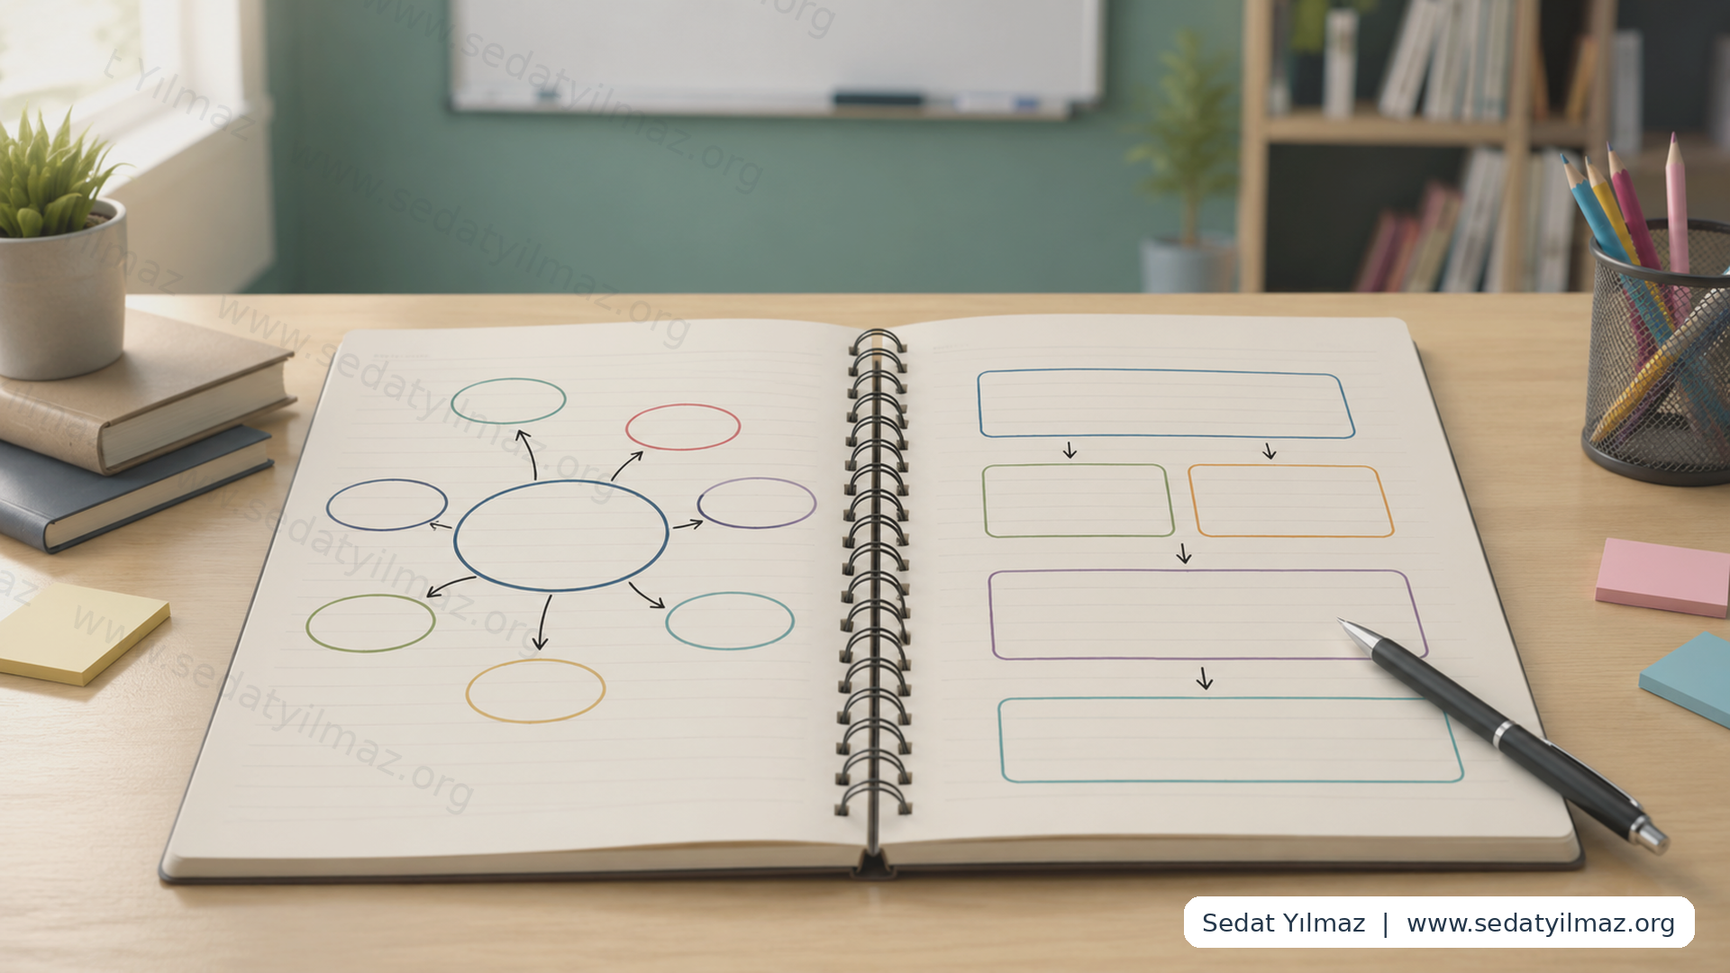
IGCSE Türkçe Ana Dil 0513
Sınavı anlamak, doğru strateji kurmak, güçlü yanıt yazmak
Paper 1: Okuma ve Özet
Paper 2: Yazma
Öğrenci sunumu
01

Slide 2
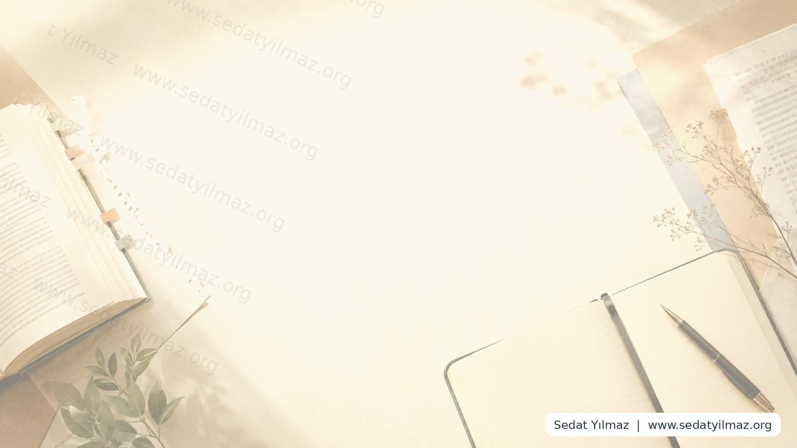
Bugün neyi netleştireceğiz?
Sınava “ne çıkacak?” diye değil, “benden ne bekleniyor?” diye bakacağız.
1. Paper 1
2. Özet
3. Paper 2
Metinleri doğru okuyup kısa, net ve kanıta dayalı cevaplar vereceğiz.
İki metinden gerekli bilgileri seçip 200–250 sözcükte düzenleyeceğiz.
Tartışma, açıklama, betimleme ve öyküleme türlerini ayıracağız.
Bu sınav ezber değil; dikkatli okuma, seçme, düzenleme ve dil kontrolü sınavı.
02

Slide 3

Paper 1: Okuma bölümünde ne ölçülür?
Soru 1, Metin 1 üzerinden okuma ve ifade becerilerini birlikte ölçer.
20
Okuma puanı
5
Yazma puanı
Açık anlamı bulma: metinde doğrudan verilen bilgiyi seçme
Örtük anlamı anlama: tutum, ima ve çıkarımı fark etme
İlgili bilgiyi ayıklama: sorunun istediği noktaya odaklanma
Yazarın etki yaratma biçimini yorumlama: kelime, yapı, ton
Ana kural: Cevap metinden çıkmalı; kişisel deneyim veya dış bilgiyle tamamlanmamalı.
03

Slide 4
Soru 1: Kısa cevapta altın kurallar
Çok yazmak değil, doğru noktayı yazmak puan getirir.
Kendi cümlenle yaz
Soru kökünü kilitle
Puan kadar bilgi ver
Kısa ve öz ol
Doğrudan alıntı istenmiyorsa cevabı metinden anlayıp kendi sözlerinle kur.
“Amaç mı?”, “nasıl mı?”, “neden mi?” Önce bunu çöz, sonra cevapla.
2 puanlık soruda iki ayrı bilgi gerekir; tek bilgi çoğu zaman yetmez.
Gereksiz üçüncü ayrıntı, cevabı uzatır; bazen odağı dağıtır.
Soru kökü
Metin kanıtı
Net cevap
Dil kontrolü
Yanlış örnek: Soru “amacı” soruyorsa “nasıl yapıldığını” anlatmak puan kaybettirir.
04

Slide 5

Soru 2: Özet yazma görevi
İki metinden gelen bilgiyi odaklı, tutarlı ve kısa bir metne dönüştürürüz.
200–250
15+
2
0
sözcük sınırı
önemli bilgi
metin kullanılır
kişisel yorum
Özet sadece metinlerde verilen bilgilerle kurulur.
Metinlerin sırasını takip etmek zorunda değilsin; önemli olan tutarlı akıştır.
“Metin 1 diyor ki...” gibi ifadeler gereksiz yer kaplar.
Konuya değil, sorunun istediği odağa özet yazılır.
05

Slide 6
Özet yazma formülü
Sınavda panik yok: aynı yolu her metinde uygula.
1
2
3
4
5
Odağı bul
Bilgiyi seç
Grupla
Bağla
Sıkılaştır
Soru senden neyi özetlemeni istiyor?
İki metinden sadece gerekli noktaları işaretle.
Benzer bilgileri aynı paragraf çevresinde topla.
Cümleleri mantıklı geçişlerle birleştir.
Tekrarı at, sözcük sınırını kontrol et.
Son kontrol sorusu: Bu bilgi gerçekten sorunun odağına hizmet ediyor mu?
06

Slide 7

Yazma puanı: Dil de puan getirir
Paper 1’de yalnız okuduğunu anlamak değil, cevabı nasıl sunduğun da değerlendirilir.
Paragraf
Cümle
Söz varlığı
Noktalama ve yazım
Cevaplar düzenli, okunabilir ve düşünce akışı anlaşılır olmalı.
Doğru, açık ve gerektiğinde karmaşık yapılar kullanılmalı.
Tekrara düşmeden konuya uygun kelimeler seçilmeli.
Virgül, nokta, büyük harf ve imla son kontrolde mutlaka gözden geçirilmeli.
Sınav sonunda 3 dakikalık mini kontrol:
Soru kökünü tam cevapladım mı?
Gereksiz bilgi veya kişisel yorum ekledim mi?
Cümlelerim okunaklı ve noktalama doğru mu?
07

Slide 8
Paper 2: Yazma bölümünün yapısı
İki bölümden birer başlık seçilir; toplam iki metin yazılır.
2 bölüm
4 seçenek
350–500 sözcük
Sınav iki ana bölümden oluşur.
Her bölümde dört başlık vardır.
Seçilen her başlık için bu aralık hedeflenir.
Bölüm 1
Bölüm 2
Tartışmacı metin
Açıklayıcı metin
Daha resmi dil
Betimleyici metin
Öyküleyici metin
Daha yaratıcı dil
En iyi başlık, “hoşuma giden” değil; hakkında yeterli fikir üretebildiğim başlıktır.
08

Slide 9
Bölüm 1: Tartışmacı mı, açıklayıcı mı?
İkisi de düşünce yazısıdır; ama hedefleri farklıdır.
Tartışmacı metin
Açıklayıcı metin
Bir görüşü savunur. Karşı görüşe değinse bile okuru kendi tezine ikna etmeye çalışır.
Bir konunun farklı yönlerini dengeli biçimde ele alır. Amaç bir tarafı “kanıtlamak” değil, konuyu açıklamaktır.
Güçlü düşünce yazısı için:
İddia açık olmalı.
Örnek ve kanıt kullanılmalı.
Paragraflar tek fikre odaklanmalı.
“İlk olarak, ayrıca, son olarak, sonuç olarak” gibi yönlendirici ifadeler kullanılmalı.
09

Slide 10
Bölüm 2: Betimleme mi, öyküleme mi?
Bu ayrım karışırsa yazı başlığın istediği türden uzaklaşır.
Betimleme
Öyküleme
Bir resim yapıp ona ses, koku ve duygu eklemek gibidir.
Okurun ilgisini çekecek olay akışı kurmaktır.
Görüntü
Ses
Koku
Doku
Duygu ve atmosfer
Olay örgüsü
Kişiler
Mekân
Düğüm noktası
Sonuç
10

Slide 11
2024 sınavından çıkan tema sinyalleri
Konular güncel, öğrencinin dünyasına yakın ve düşünce üretmeye açık.
Sürdürülebilirlik ve veganlık
Sosyal medyada anında haber
Okul üniforması
Barajlar ve kültürel değerler
Yeni gezegen betimlemesi
Doğum günü hikâyesi
“Verdiğim en iyi karar”
Bizim çalışma başlıklarımız:
Dijital dünya ve medya okuryazarlığı
Çevre, sürdürülebilirlik ve tüketim
Okul, gençlik, kimlik ve eşitlik
Kültürel miras ve gelecek arasında karar verme
11

Slide 12
Puan kaybettiren alışkanlıklar
Bunları bilirsek sınavda daha güvenli hareket ederiz.
Soruyu genel okumak
Türü karıştırmak
Alıntıyı süs sanmak
Sosyal medya sorusu yalnızca “anında haber alma” yönünü soruyorsa bütün sosyal medyayı anlatmak odağı bozar.
Betimleme istenen yerde olay zinciri kurmak, başlığın dışına çıkmak demektir.
Ünlü sözleri metnin fikrini güçlendirmiyorsa sadece kelime doldurur.
Okunaksız yazmak
Kelime sınırını unutmak
Cevap okunamıyorsa güçlü fikir de görünmez hâle gelir.
Çok kısa yazı gelişmemiş kalır; gereğinden uzun yazı odağı dağıtır.
12

Slide 13
Sınav günü mini kontrol listesi
Cevabı teslim etmeden önce gözün bu maddelerden geçsin.
Başlığı ve soru kökünü iki kez okudum.
Cevabım sadece istenen odağa hizmet ediyor.
Metinden aldığım bilgiyi kendi cümlemle yazdım.
Paragraflar birbirine bağlı ve tekrar yok.
Noktalama, yazım ve okunaklılık kontrol edildi.
Kelime sınırı uygun.
Sınavın son dakikası yeni fikir üretme zamanı değil; kontrol zamanıdır.
13

Slide 14
Biz sınıfta nasıl çalışacağız?
Amaç sadece sınava hazırlanmak değil; iyi okur ve güçlü yazar refleksi kazanmak.
Metin okuma
Özet atölyesi
Sorunun istediği bilgiyi metinden avlayacağız.
15 bilgi → 200–250 sözcük → tutarlı paragraf.
Yazı planı
Akran kontrolü
Başlık seçimi, fikir haritası ve paragraf düzeni.
Birbirimizin odağını, kanıtını ve dilini kontrol edeceğiz.
Her çalışma şu soruyla bitecek:
Bu cevap, sorunun tam olarak istediği şeyi açık ve düzenli biçimde veriyor mu?
14

Slide 15
Son cümle
Dikkatli oku.
Gereksizi ele.
Düşünceni düzenle.
Dilini kontrol et.
IGCSE Türkçe Ana Dil 0513 için temel strateji budur.
Başlıyoruz
15

